Slide 1
Vergelijking van drie methodes voor het opsporen van Mycoplasma hominis en Ureaplasma urealyticum in genitale stalen
Lesley Beunen
AZ Lokeren - Bacteriologie

Slide 2
Inhoudsopgave
Inleiding
Urogenitale infecties
Mycoplasmataceae
Identificatietesten
Klassieke methode
Biochemische testen
Resultaten
Mycoplasma DUO®
Mycoscreen PLUS®
A7® Mycoplasma Agar + Urea-Arginine LYO 2®
Besluit

Slide 3
Inleiding
Mycoplasma hominis
Ureaplasma urealyticum
A7® Mycoplasma Agar + Urea-Arginine LYO 2® (BioMérieux©)
Mycoplasma DUO® (BioRad©)
Mycoscreen PLUS® (ELITech©)
Verzending

Slide 4
Urogenitale infecties
Voortplantingsorganen
Urinewegstelsel
Seksueel overdraagbare aandoeningen:
Neisseria gonorrhoeae
Chlamydia trachomatis
Mycoplasmataceae

Slide 5
Urogenitale infecties: Mycoplasmataceae
Gemeenschappelijke eigenschappen:
Klein en moeilijk te kweken
Geen celwand
Commensalen – pathogenen
Seksueel contact
Geen symptomen
Mycoplasma – Ureaplasma

Slide 6
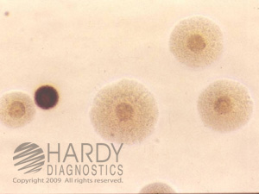
Urogenitale infecties: Mycoplasmataceae
 | Mycoplasma hominis (A) | Ureaplasma urealyticum (B)
Kolonies | “fried eggs”-aspect | Donkere kolonies
Metabolisme | Arginine | Ureum
Gevoeligheid | Lincomycine | Erythromycine
Infecties | Pelvic inflammatory disease | Niet-gonokokken urethritis
A
B

Slide 7
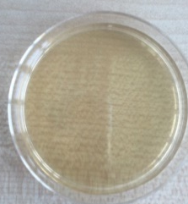
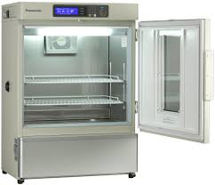
Identificatietesten
Klassieke methode
A7® Mycoplasma agar
Urea-arginine LYO 2 ® bouillon
+
Snelle voorbehandeling
Incubatie: 24-48u

Slide 8
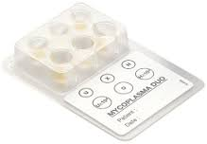
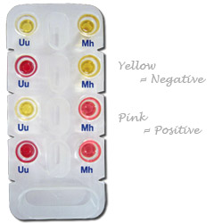
Identificatietesten
Mycoplasma DUO ®
Mycoscreen PLUS ®
Biochemische testen
Pathologische drempel
≥10⁴ CCU/ml
Mycoplasma DUO®
Incubatie: 24-48u
Mycoscreen PLUS®

Slide 9
Identificatietesten: biochemische testen

Slide 10
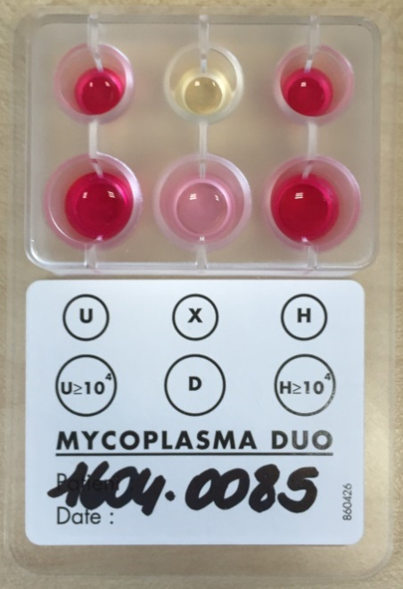
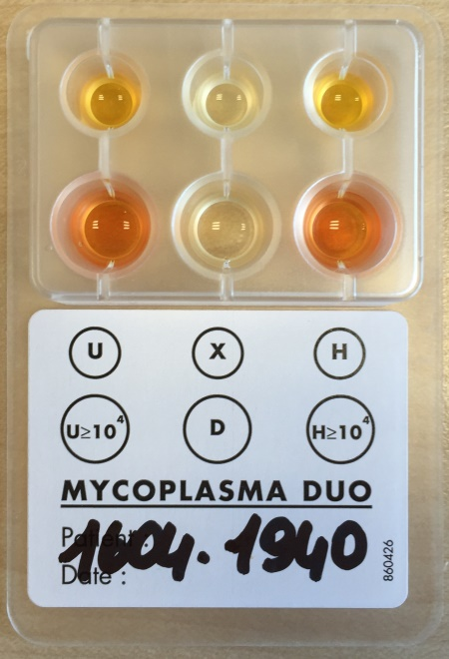
Resultaten
Mycoplasma DUO®
Resultaat | Aantal stalen | Referentielabo
Positief voor M. hominis | 5 | 4
Positief voor U. urealyticum | 6 | 4
Negatief | 16 | 14
Contaminatie | / | 5

Slide 11
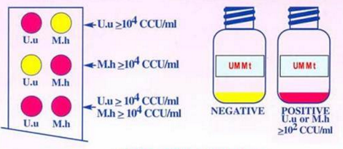
Resultaten
Mycoscreen PLUS®
Resultaat | Aantal stalen | Referentielabo
Positief voor M. hominis | 3 | 4
Positief voor U. urealyticum | 4 | 4
Negatief | 19 | 14
Contaminatie | / | 5

Slide 12
Resultaten
Urea-Arginine LYO 2® bouillon
A7® Mycoplasma agar
Resultaat | Aantal stalen
Positief voor één van beide | 9
Negatief | 16
Resultaat | Aantal stalen | Referentielabo
Positief voor M. hominis | 2 | 4
Positief voor U. urealyticum | 3 | 4
Negatief | 16 | 14
Contaminatie | 3 | 5

Slide 13
Resultaten: A7® Mycoplasma Agar
U. urealyticum
M. hominis

Slide 14
Besluit
 | Mycoplasma DUO® | Mycoscreen PLUS® | Klassieke methode
Voordelen | Gemakkelijk en snelle voorbehandeling | Gemakkelijk en snelle voorbehandeling | Gemakkelijk en snelle voorbehandeling
 | Rendabel | Rendabel | Rendabel
 | Commensalen - pathogenen | Commensalen - pathogenen
 | Duidelijk positief/negatief
Nadelen |  | Twijfelachtige kleurverandering | Contaminatie
 |  | Vier stalen/test | Niet altijd zichtbaar op agar

Slide 15
Besluit
Geen beslissing
Eliminatie klassieke methode
Mycoplasma DUO ® - Mycoscreen PLUS ®
Minder gevoelig
+
Contaminatie

Slide 16
Bedankt voor uw aandacht

